Slide 1
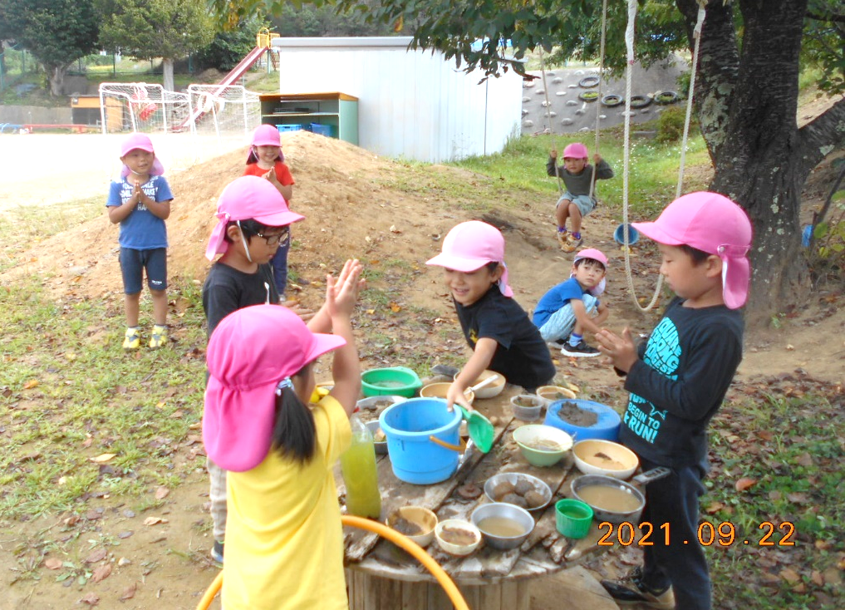
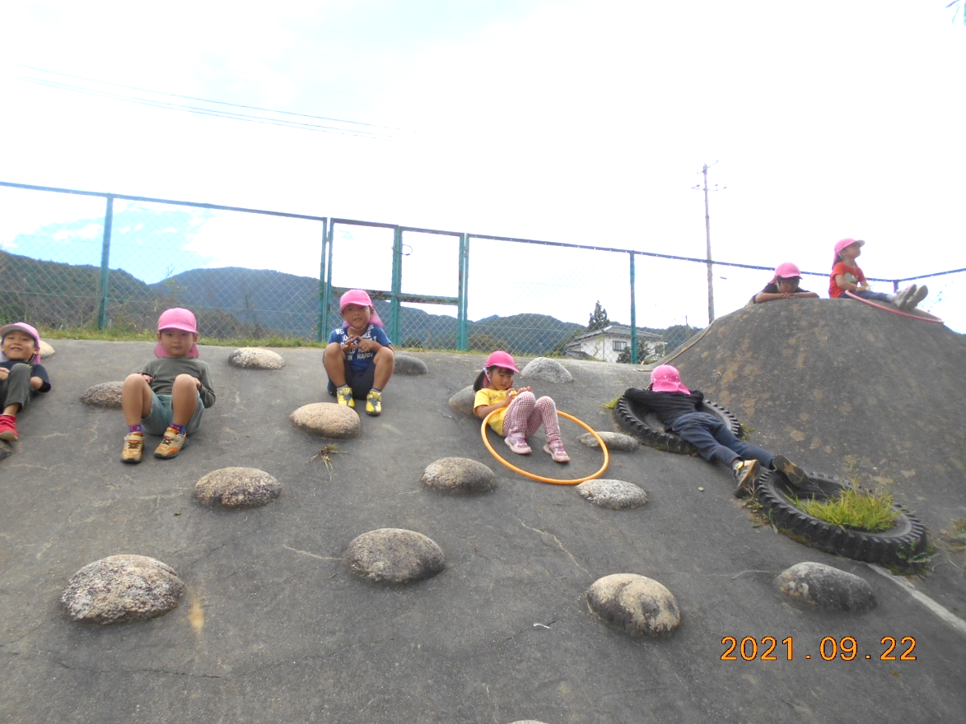
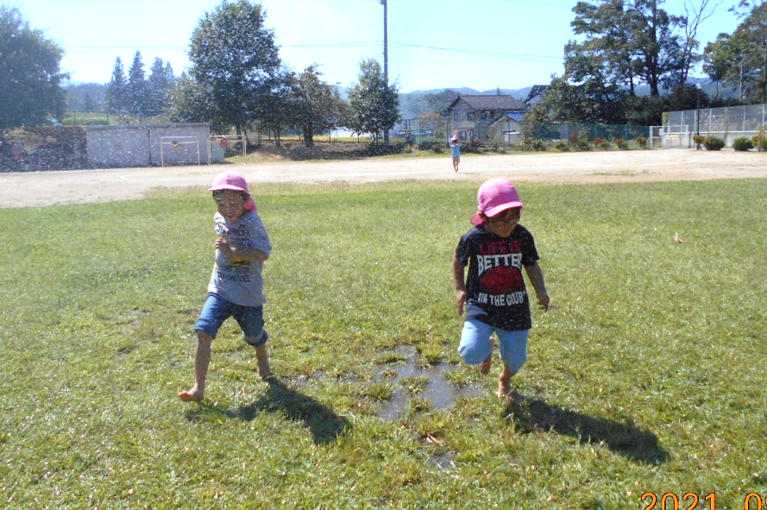
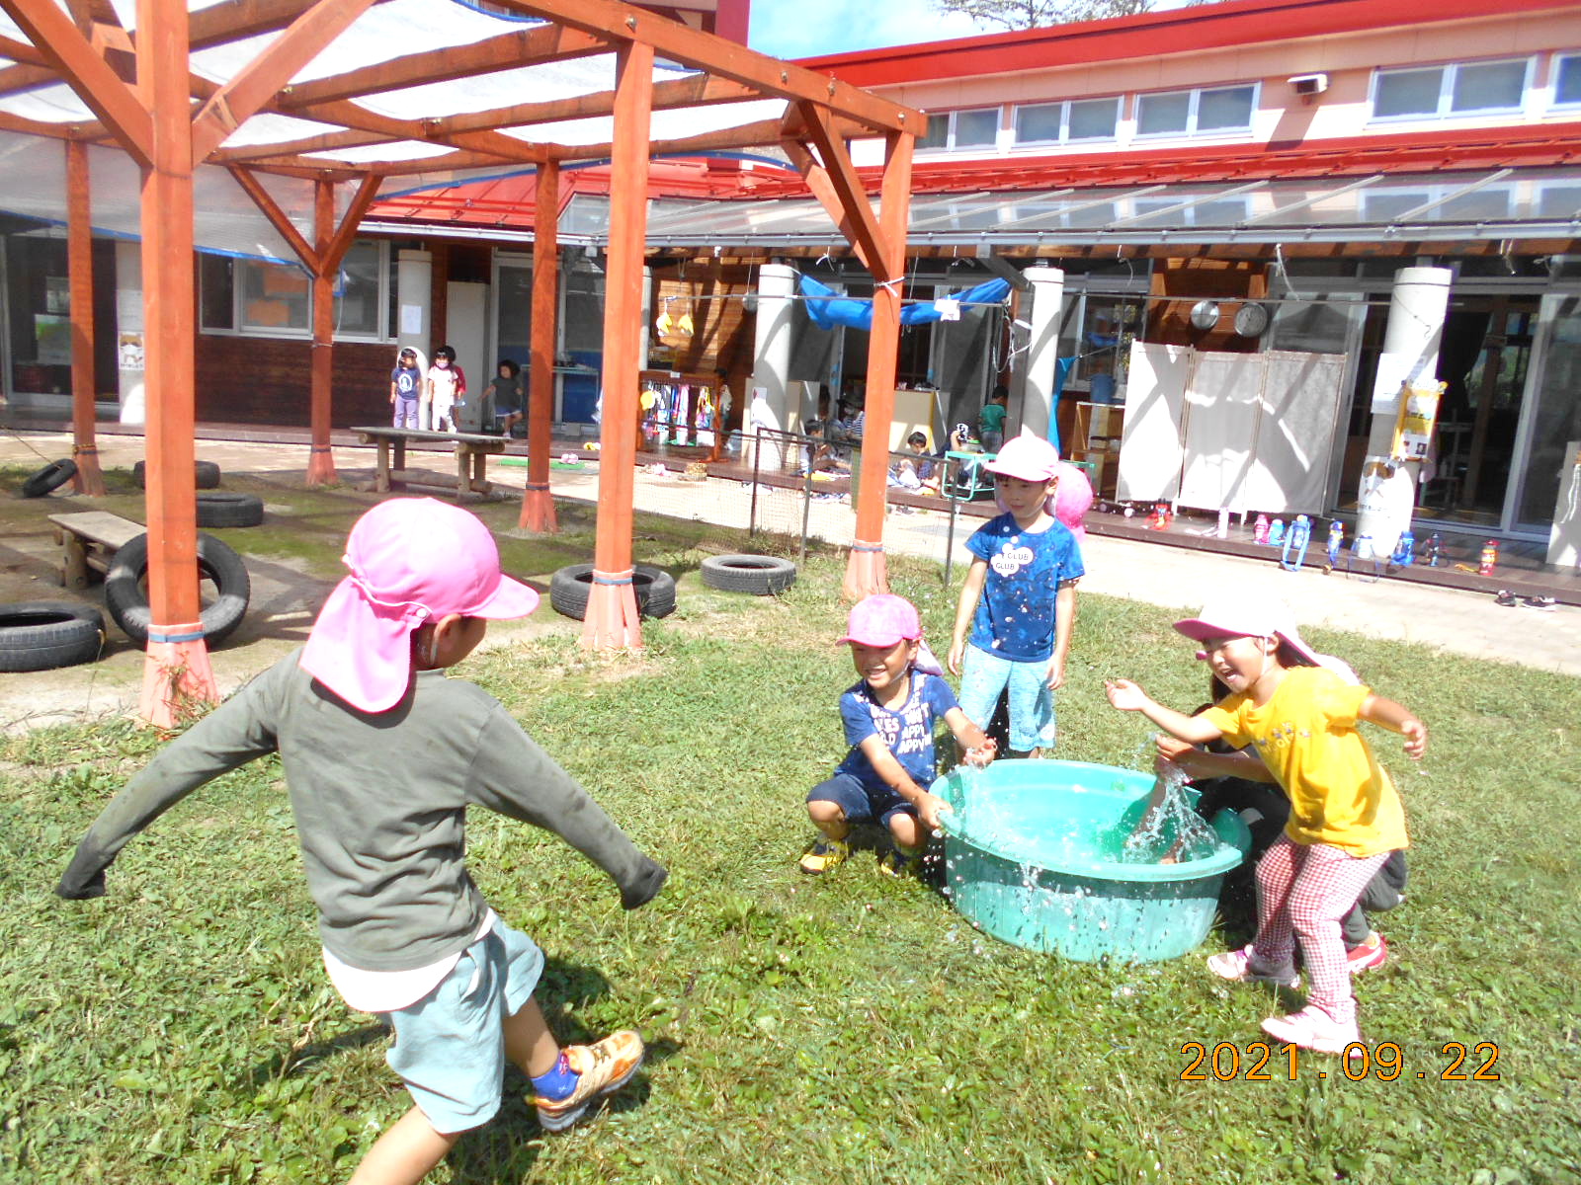
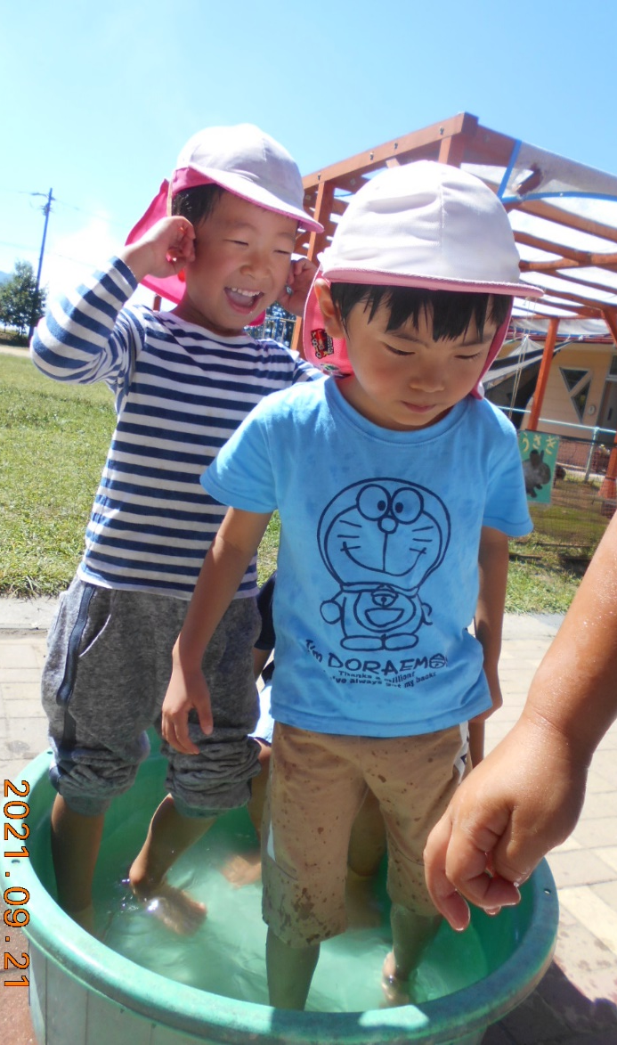
手を合わせてください
R3.9.24
学校ごっこ
いただきます！
兄弟がいる友達の話しを聞いて、真似して
学校にいくことを今から楽しみにしています
早く寝ないと寝坊しちゃう
「いただきます」の挨拶や寝る時の会話など日々の生活習慣がごっこ遊びの中で生かされていて面白いですね。
テレビがついてると寝れないよ
水、気持ちいい💧
水かけっこ
ゴールの先で友達が
水をかけてくれます
ゴールテープは水⁉
競争したり走ることを楽しんだり、かけっこにも色々な遊び方があります。
水、かけるぞ～
ビシャビシャだ
暑い日の水は
気持ちいいね☺

